Slide 1


TRƯỜNG THCS HOÀNG VĂN THỤ
Bài 9. PHÂN TÍCH ĐA THỨC THÀNH NHÂN TỬ
Môn: Toán
Bộ sách: Kết nối tri thức
Số tiết: 2 tiết
Tiết 1 | Phân tích đa thức thành nhân tử bằng cách đặt nhân tử chung Phân tích đa thức thành nhân tử bằng cách sử dụng hằng đẳng thức
Tiết 2 | Phân tích đa thức thành nhân tử bằng cách nhóm hạng tử

Slide 2

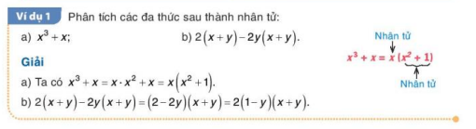
1. Phân tích đa thức thành nhân tử bằng cách đặt nhân tử chung
HĐ: Hãy viết đa thức thành tích các đa thức khác đa thức số
Phân tích đa thức thành nhân tử( hay thừa số) là biến đổi đa thức đó thành một tích của những đa thức

Slide 3
1. Phân tích đa thức thành nhân tử bằng cách đặt nhân tử chung
Luyện tập 1: Phân tích đa thức sau thành nhân tử:
Vận dụng 1: Giải bài toán mở dầu bằng cách phân tích thành nhân tử

Slide 4
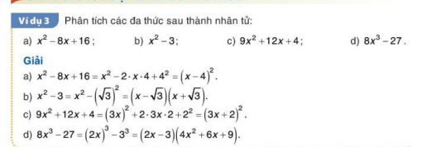
2. Phân tích đa thức thành nhân tử bằng cách sử dụng hằng đẳng thức

Slide 5
Luyện tập 3: Phân tích các đa thức sau thành nhân tử

Slide 6
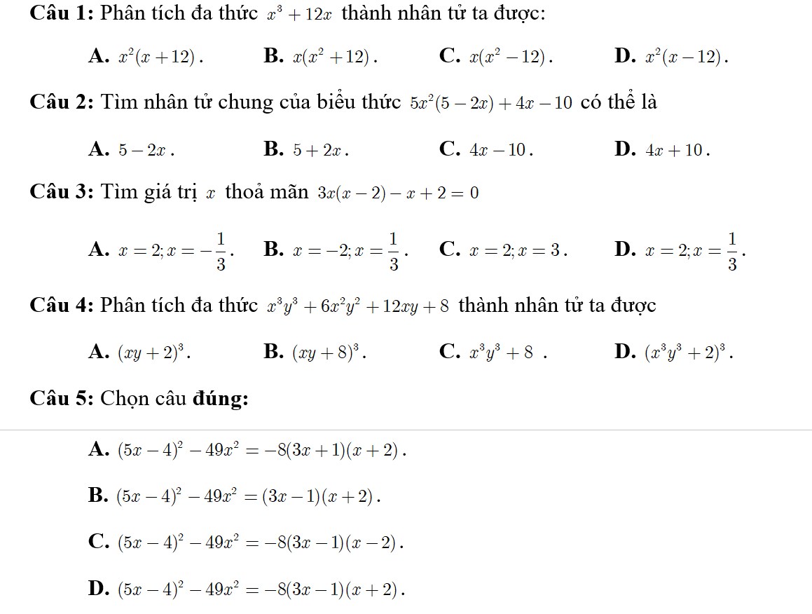
Chọn đáp án đúng

Slide 7
Tiết 2: Phân tích đa thức thành nhân tử bằng cách nhóm hạng tử

Slide 8
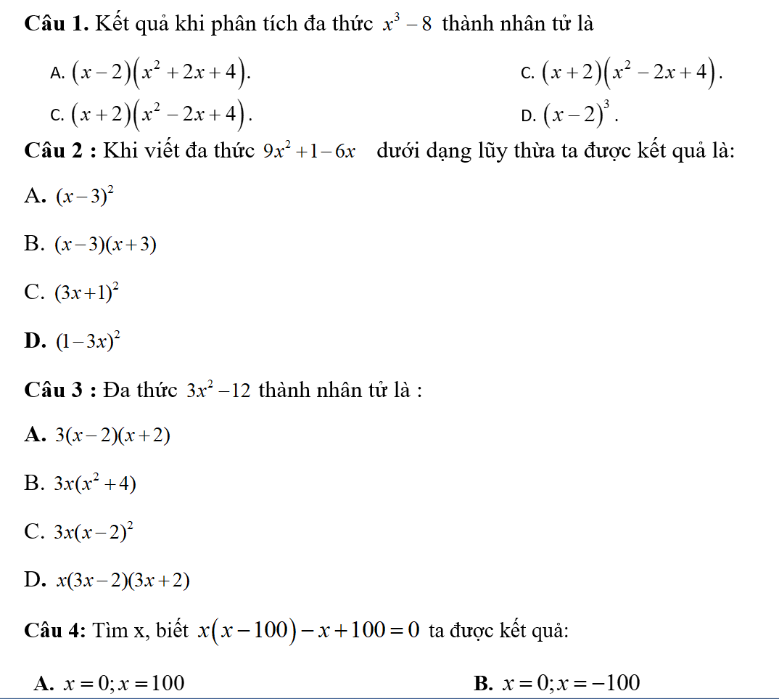
Chọn đáp án đúng

Slide 9
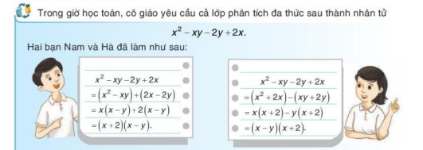
3. Phân tích đa thức thành nhân tử bằng cách nhóm hạng tử

Slide 10

3. Phân tích đa thức thành nhân tử bằng cách nhóm hạng tử

Slide 11
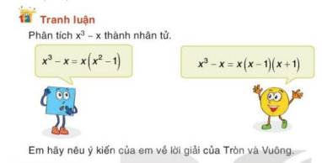
3. Phân tích đa thức thành nhân tử bằng cách nhóm hạng tử

Slide 12
HƯỚNG DẪN VỀ NHÀ
Xem lại các cách phân tích đa thức thành nhân tử
-Làm bài tập: SGK

